Slide 1
JOPO – toiminnan kehittämisen yhteishanke 28.2.2017 Rauma
Projektikoordinaattori Sari Ågren

Slide 2
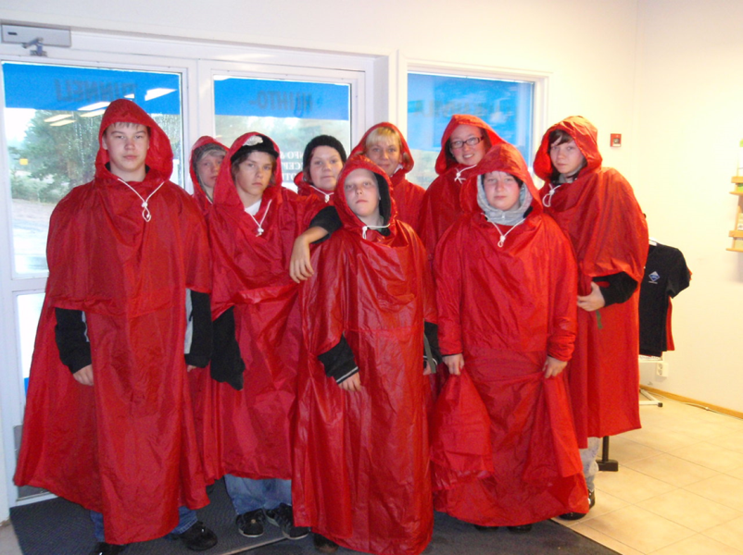
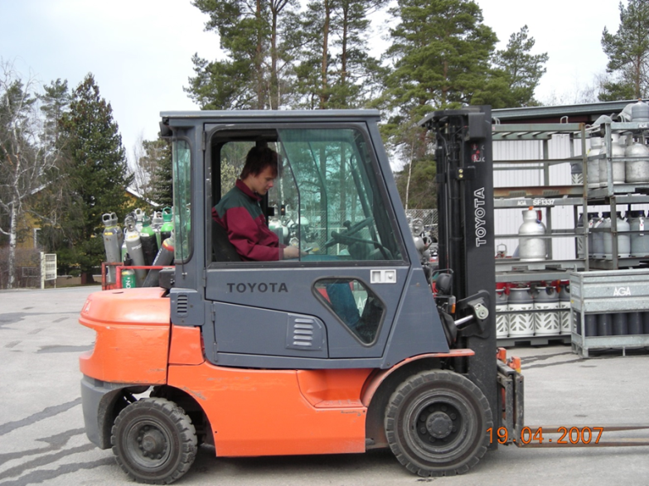
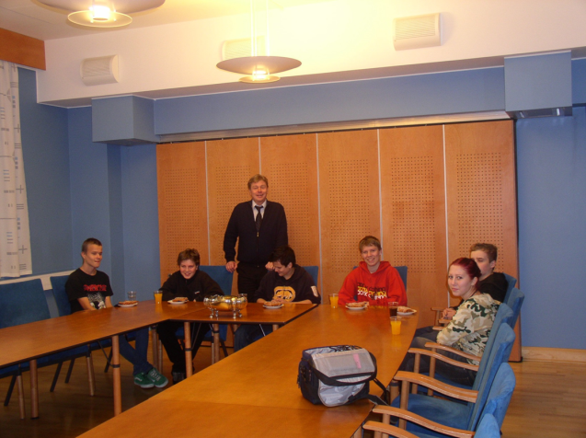
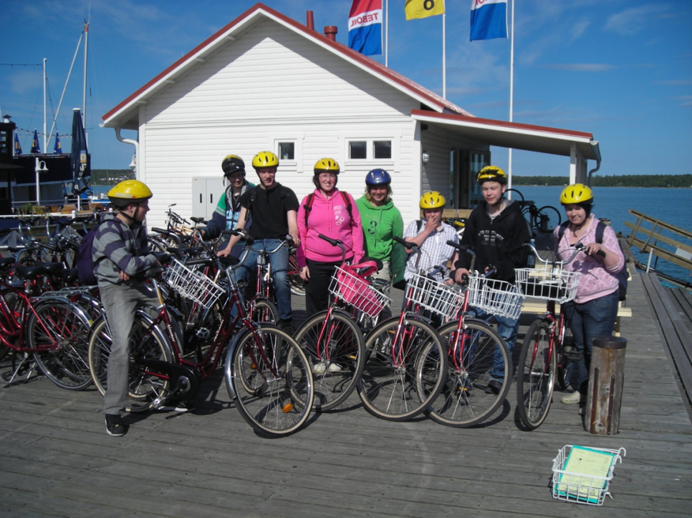
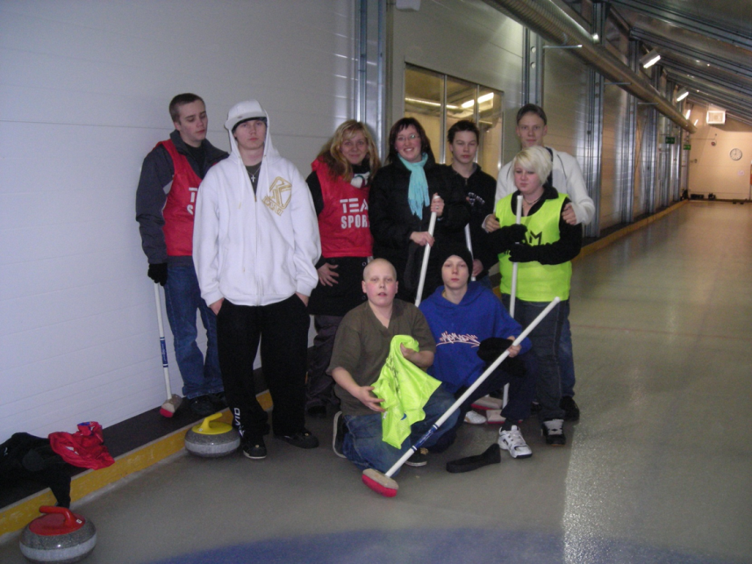
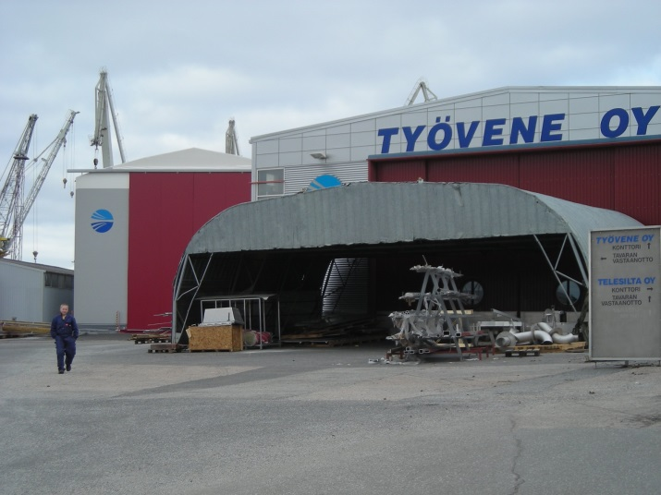

Slide 3
Yhteishankkeen toimijat
Pori (4 JOPO-ryhmää?)
Uusikaupunki (1 JOPO-ryhmä)
Harjavalta (1 JOPO-ryhmä)
Rauma (1 JOPO-ryhmä)
Eurajoki (JOPO-toiminta alkamassa syksyllä)

Slide 4
Rauman sivistyshallinto koordinoi
Projektikoordinaattorille osoitettu työaika
Koulutuspäivien järjestelyt (kouluttaja, kutsut, tilat, tarjoilut)
Hankkeen kokonaisuuden hallinto ja talous
Hankesuunnitelmat
Raportointi

Slide 5
Hankkeen talous 2017
Valtionavustus 40 000€ + 10 000€ oma vastuu
Koordinoijalle osoitettu 11 500 (koordinoijan palkka, koulutuspäivien kustannukset)
Jokaiselle kunnalle 2000€ oma vastuu
Valtionavustuksesta jäävä 38 500 jaettu tasan hankekuntien kesken, jolloin yhden kunnan osuus 5700€
Jokaisella kunnalla siis 7700€ budjetti (josta katetaan yhteisiin koulutuksiin osallistumisen kustannukset)

Slide 6
Hankkeen tavoitteet valtakunnallisesti
Yhteistyö ja verkostotyöskentely
Osaamisen parantaminen (koulutus, mentorointi, opintovierailut)
Työparien toimiva yhteistyö
Yhteistyö aineenopettajien kanssa ja samanaikaisopetus
Lähijaksot ja työssä oppiminen uuden opsin mukaisiksi
Jatkokoulutukseen ohjaus ja yhteistyö 2. asteen oppilaitosten kanssa
Maahanmuuttajaoppilaiden erityistarpeiden huomioiminen

Slide 7
Verkoston tehtävä
Järjestää tämän vuoden aikana viisi yhteistä koulutuspäivää alueemme JOPO-toimijoille
Tuoda vertaistukea JOPO-arkeen ja tutustua alueen samaa työtä tekeviin
Potkaista käyntiin uutta JOPO-toimintaa ja antaa uusia eväitä ”urautuneille” jopolaisille.
Mahdollisesti luoda laajempi ja aktiivisempi verkosto lounais-Suomeen.

Slide 8
Minkälaista yhteistä koulutusta haluaisitte tämän vuoden neljään koulutuskertaan? Mitä toivotte järjestelyiltä? (Vaihtuva paikka, koko päivä? Kaikkien JOPO-luokkien yhteistapahtuma?)

Slide 9
Kuntakohtainen kehittämissuunnitelma
Miettikää oman kunnan ryhmänä, mitä haluatte kunnan omalla rahalla lähteä kehittämään?
Vierailut, yhteistyökuviot, koulutukset, työnohjaus, pätevöityminen johonkin jne…
Muistakaa yhteisen koulutuksen/ kehittämisen osuus

Slide 10
Kuntakohtainen talous
Tuhlatkaa kaikki rahat ☺
Rauma hallinnoi rahakirstua
Jokainen kunta pitää erillistä kirjanpitoa hankkeen kustannuksista, tuloista ja rahoituseristä
Raha laskutetaan Raumalta kolmessa erässä kesäkuun, syyskuun ja joulukuun lopuksi. Laskujen hyväksyjänä toimii perusopetusjohtaja Hanna Viljanen-Lehto
Rahoitusta ei saa käyttää kunnan oman toiminnan rahoittamiseen, laitehankintoihin eikä siihen JOPO-toiminnan järjestämiseen, johon saadaan jo valtionosuutta ja lisärahoitusta.

Slide 11
Tehkää oma talousarvio (7700€)
Huomioikaa siinä sijais- ja matkakulut liittyen yhteisiin koulutuspäiviin
Siinä tulee näkyä hankkeen seuraavat menokohdat:
Henkilöstökustannukset (+24%)
aineet, tarvikkeet, tavarat
palvelut
vuokrat
matkakustannukset
muut kustannukset

Slide 12
Tiedottaminen, materiaalit, yhteystiedot
https://peda.net/rauma/jopo
(yhteystietojen kerääminen)

